Slide 1


Man-in-the-Middle Attacks without Rogue AP:
When WPAs Meet ICMP Redirects
答辩人：巩岱松 崔颖欣
组长：巩岱松 成员：崔颖欣 梁朝阳 陈展 郭子涵

Slide 2

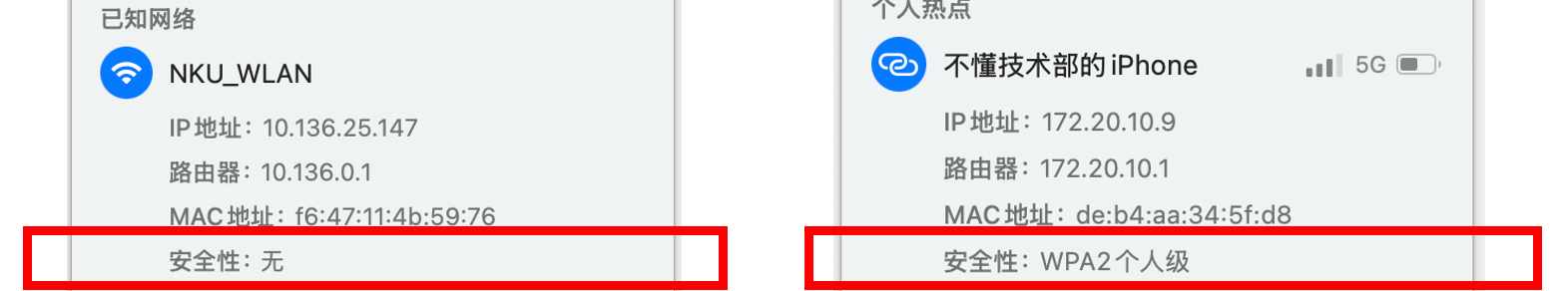
专业名词与协议
攻击流程
成果与防护
创新与思考
专业名词与相关背景说明
1.什么是AP(Access Point) ？
无线接入点:它是Wi-Fi网络的“大门”，负责将你的设备（手机、电脑）连接到互联网。
2.什么是WPA(Wi-Fi Protected Acess)？
3.什么是ICMP(Internet Control Message Protocol)？
互联网控制报文协议： ​TCP/IP 协议族​ 的一部分，主要用于网络设备之间传递 ​错误信息​ 和 ​控制消息。
Notes:
—————AP 的意思（类似路由器）—————————
AP ：专注于 无线信号的覆盖 （让设备连上 Wi-Fi）。
路由器 ：专注于 数据转发和网络管理 （决定数据去哪里）。
区别 ：AP 是网络的“入口”，路由器是网络的“交通警察”。
如果还是分不清，可以记住： AP 是让你连上 Wi-Fi 的设备，路由器是让你能上网的设备。
特别地：当前很多路由器都内置了 AP 功能
———————WPA———————————————
Wi-Fi保护访问：它是Wi-Fi的加密协议，用来保护你的数据不被窃听。
换句话说：WPA​：保护AP和设备之间通信的加密协议。
这两个图片显示的就是 NKUwifi 的加密协议和个人热点的加密协议，看上去 NKUwifi 是公共的，但实际上也是需要登录学号和密码的
右侧图就是个人 wifi，显示用的是 WAP2
现在有些还有 WAP3 ，更加安全
————— ICPM 的初步解释———————————
是：互联网控制报文协议：
它是 ​TCP/IP 协议族​ 的一部分，主要用于网络设备之间传递 ​错误信息​ 和 ​控制消息。
在这个时序图中：
客户端 发送数据包到目标主机。
如果目标主机不可达，路由器 会通过 ICMP 协议向客户端发送一个错误消息（如目标不可达）。
ICMP 的常见应用场景​
​**ping 命令**​ 你可能用过 ping www.baidu.com，它通过发送 ICMP 报文测试网络连通性。如果收到回复，说明网络通畅；如果失败，ICMP 会返回错误信息（如“请求超时”）。
类比理解 ICMP​
想象你在寄快递：
​正常流程​：快递员按地址送货，无误。
​ICMP 错误​：如果地址错误，快递员会联系你：“地址不存在，请重新填写！”（ICMP 目标不可达）。
​攻击者的欺骗​：伪造快递员的电话，谎称：“你的快递需要先交给我，我帮你转交！”（伪造 ICMP 重定向）。

Slide 3




专业名词与协议
攻击流程
成果与防护
创新与思考
协议1/2：WPA协议
WPA协议的主要作用是通过加密机制来防止未经授权的用户接入无线网络，并确保传输数据的安全性。
客户端
无线路由器
安全认证服务器
发送连接请求
验证客户端身份
在 WPA2 中，具体加密方法为AES，提供更强的安全性。
身份验证成功
发送加密密钥（通过WPA）
 | 企业模式 | 个人模式
身份验证 | 使用 RADIUS 服务器，每个用户独立账号密码 | 使用预共享密钥（PSK）
密钥管理 | 每用户独立密钥，机制复杂 | 所有设备共享同一个密码
安全性 | 安全性更强，支持用户管理与审计 | 安全性较弱，易受密码泄露攻击
适用场景 | 企业、大型网络 | 家庭、小型网络
缺点 | 配置复杂，需额外部署 RADIUS 服务器 | 管理不便，密码一旦泄露全网受影响
使用密钥加密数据
发送加密响应
通过加密通信
确保数据的机密性与完整性
Notes:
在这个时序图中：
客户端 向 无线路由器 发送连接请求，路由器验证客户端的身份。
安全认证服务器 负责验证客户端身份。
一旦身份验证通过，路由器通过 WPA 协议与客户端共享加密密钥。
客户端和路由器使用该密钥进行加密通信，确保数据的机密性和完整性。
————————————————————————
AES 被用作加密方法，提供更强的安全性。
参照标准IEEE. (2004). IEEE 802.11i-2004: Wireless LAN Security. IEEE.
这是无线局域网安全协议的标准，定义了 WPA2 和其使用的 AES 加密算法。该标准描述了如何使用 AES 代替早期的 TKIP 加密协议来提供更强的安全性。

Slide 4
专业名词与协议
攻击流程
成果与防护
创新与思考
协议2/2 ：ICMP协议
以Ping命令为例
· 一种面向无连接的协议，用于传输出错报告控制信息
· 一种网络层协议，主要用于在主机与路由器之间传递控制信息，包括报告错误、交换受限控制和状态信息等
封装ICMP报文
封装IP头部
同一子网
跨子网
发送
将ICMP报文封装在IP数据包中：
源IP：发送方IP
目标IP：接收方IP
协议字段：1
生成ICMP头部和载荷
计算ICMP校验和
经过路由器逐跳转发，最终到达目标主机
通过ARP解析目标MAC地址
接收
IP层接收
校验和处理
请求信息
错误报告
目标主机收到IP数据包检查协议字段
若为1，解封装
传递给ICMP模块
验证ICMP校验和
若无效，则丢弃报文
生成Echo ；Reply
Type：0；Code：0
交换源/目标IP发回
传递给上层协议，如TCP/UDP，或用户程序处理

Slide 5
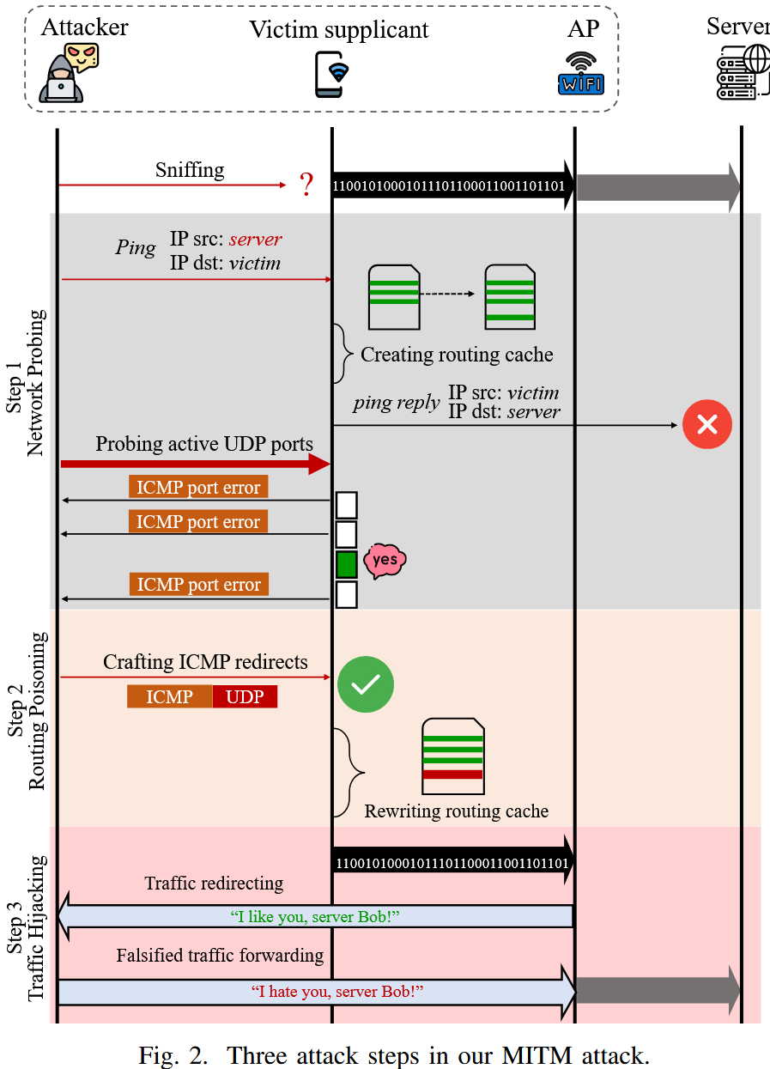
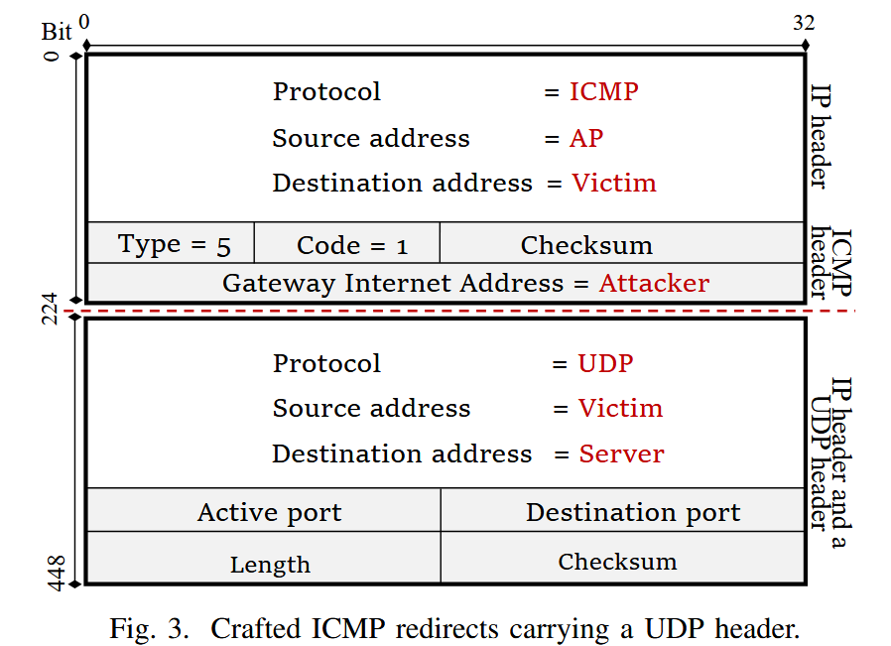
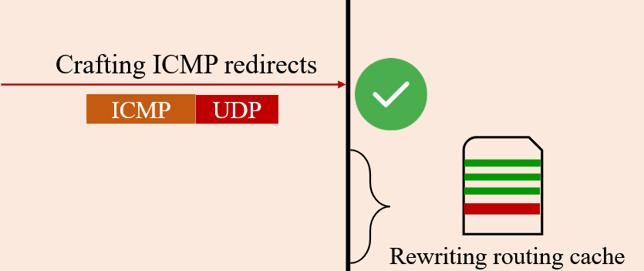
专业名词与协议
攻击流程
成果与防护
创新与思考
网络控制消息：ICMP重定向
路由器就发出一条 ICMP Redirect，告诉主机下次直接发给那个“更优”的网关
路由器发现
主机安全验证
目标地址仍在该主机的子网中 & 接口相同
路由器发现数据包应该发往另一个更合适的网关
路由器收到数据包并决定转发给另一个路由器时
这个Redirect消息是不是路由器发的？
这个消息引用的数据包，是不是刚刚真的发出过的？
目标地址和下一跳地址是否合理？
STEP 1
STEP 2
STEP 3
主动探测开放的UDP端口
构造 ICMP Redirect 消息
伪装成路由器 修改路由缓存

Slide 6
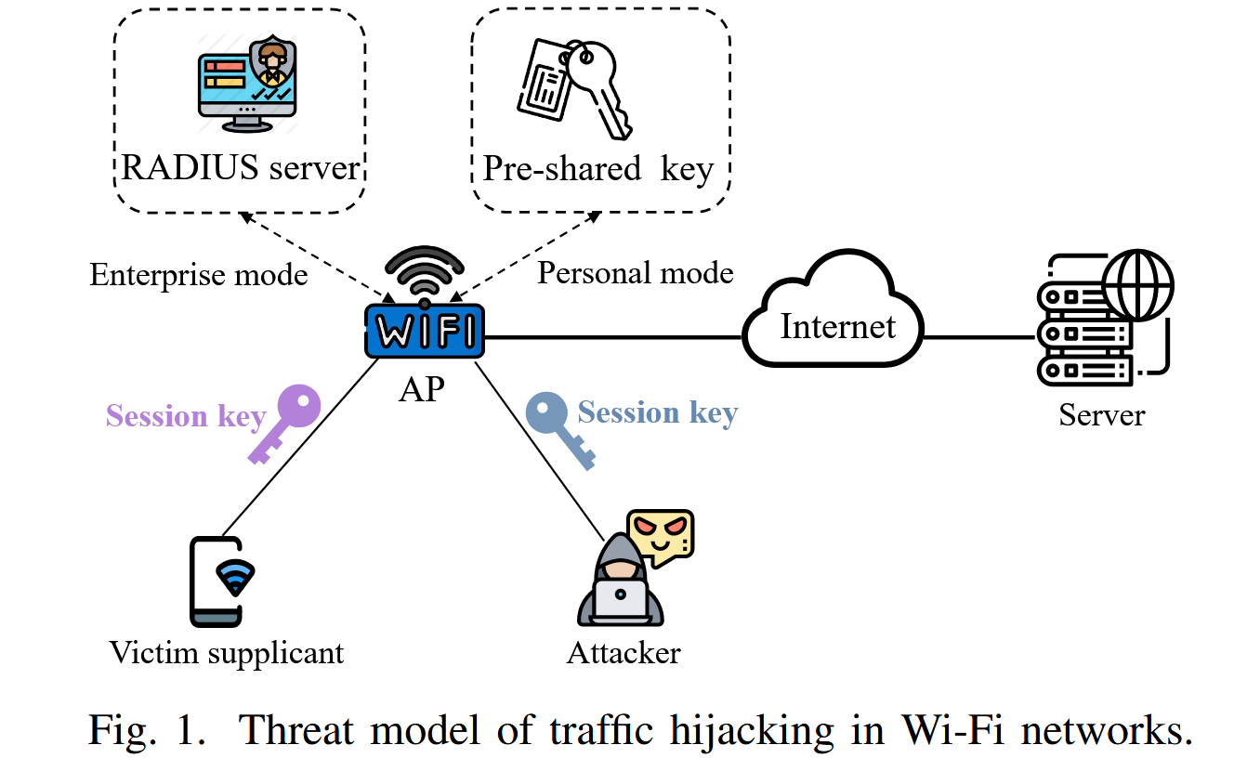
专业名词与协议
攻击流程
成果与防护
创新与思考
MITM (man-in-the-middle) Attack Threat Model
利用了WPA和ICMP之间跨层交互造成的漏洞，允许攻击者在没有伪造AP的情况下，秘密劫持受害者的流量
企业模式
个人模式
Wi-Fi 的“逐跳加密”机制（WPA2/WPA3 ）
数据流向 | 加密方式
👤 设备 → 📡 AP | 用设备和AP之间协商的密钥加密
📡 AP → 🌐 外网 | 明文或TLS
🌐 外网 → 📡 AP | 明文或TLS
📡 AP → 👤 设备 | 用设备自己的密钥重新加密
配合
主动
不破解加密协议本身
攻击者让受害者“以为攻击者是服务器”
受害者主动发包给攻击者（以为是给服务器）
AP 用攻击者和自己之间的密钥重新加密 发给攻击者
1
操纵“网络层的路由”
2
3
Notes:
攻击者不破解加密协议本身，而是操纵“网络层的路由”，让受害者把流量“主动”发给他，AP 在链路层上“配合”完成了解密+转发，使攻击者绕过 WPA 的加密保护，获得明文数据。

Slide 7
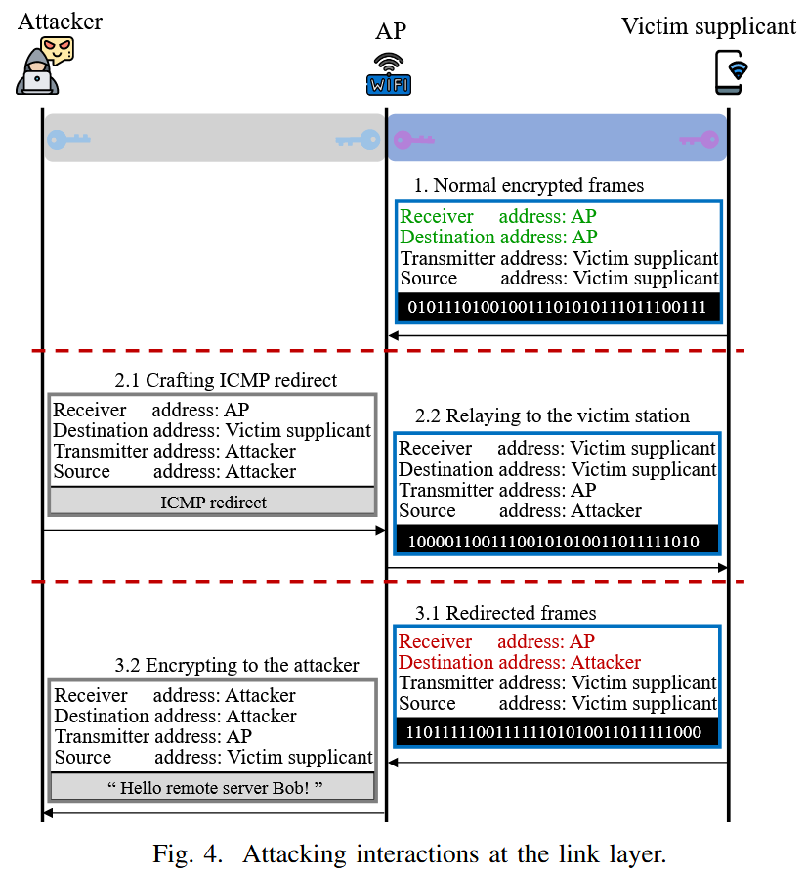
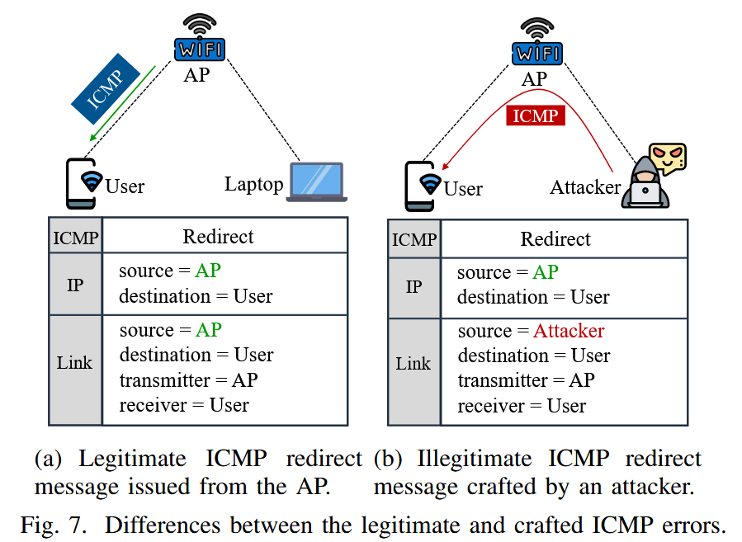
专业名词与协议
攻击流程
成果与防护
创新与思考
Threat Model
利用了WPA和ICMP之间跨层交互造成的漏洞，允许攻击者在没有伪造AP的情况下，秘密劫持受害者的流量
正常情况
攻击者伪造
源IP​​ = AP的IP
目的IP​​ = Victim的IP
网关地址​​ = 攻击者IP
伪造包经 AP 转发给 Victim
利用 ​​NPU漏洞
CVE-2022-25667​​
AP不验证源IP真实性
绕过WPA的加密机制
通过ICMP进行注入
目标服务器的下一跳设为攻击者IP

Slide 8
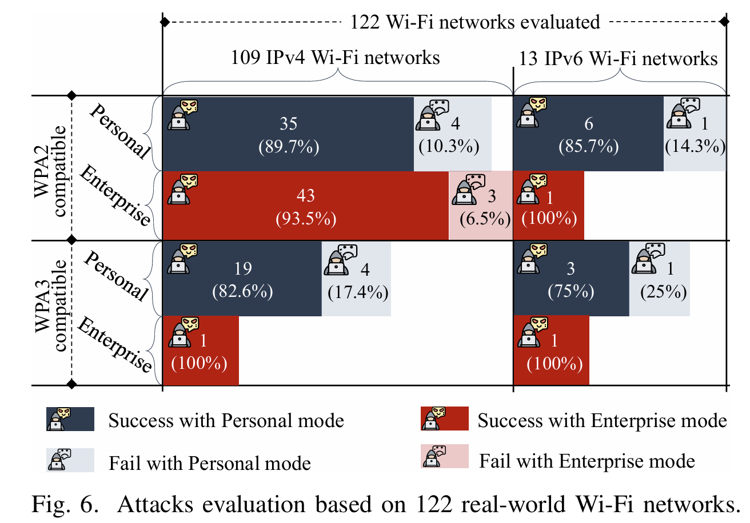
专业名词与协议
攻击流程
成果与防护
创新与思考
论文研究成果
✎ AP路由器NPU处理器存在设计缺陷（CVE-2022-25667），导致设备无法有效识别和过滤攻击者伪造的ICMP重定向报文。
✎ 针对55款主流无线路由器的测试证实：当ICMP重定向报文的源IP被伪造成路由器自身地址时，所有受测设备均未能阻断此类恶意报文。
✎ 论文在122个真实Wi-Fi网络（包含多种采用WPA2或WPA3加密的公共Wi-Fi网络）中实施了攻击测试。
✎ 攻击成功率超过89%（122个网络中成功渗透109个），失败案例主要源于AP隔离等特定网络策略的防护。
Notes:
首先，论文调查了 API 是否能够阻止此类攻击。作者指出，从理论上讲，接入点（AP）应当可以识别 SMP（Social MAC Protocol）重定向中的不一致行为，因为社会地址（social address）是由 AP 自身分配的，因此它应能丢弃来自攻击者伪造地址的数据包。
然而，论文发现，在实际部署中，为了提升数据包转发的效率，一些厂商（如高通）在硬件实现中牺牲了部分协议完整性。例如，某些非通用处理器（如 SoC 硅片）直接在硬件层处理并转发数据包，这使得软件层的安全机制（例如基于社会信任验证的规则）失效。
论文还指出，高通虽然已经制定了一些硬件层的防护规则，但这些措施仍然不足以阻止此类攻击。为验证漏洞的普遍性，研究人员对来自多个厂商的 55 款主流无线路由器进行了测试，结果发现，没有任何一款路由器能够成功拦截通过精心构造的 SMP 欺骗消息发起的攻击。
接下来，论文评估了在真实世界的 WiFi 网络中，针对 WPA2 和 WPA3 安全机制的潜在攻击风险。研究人员对122个公共WiFi网络进行了实地测试，这些网络覆盖场所包括餐厅、购物中心、图书馆等。结果发现，其中超过89%的网络可能面临中间人攻击（Man-in-the-Middle, MitM）的威胁。这种高风险主要归因于某些网络配置策略，例如接入点（AP）隔离功能，该功能本应限制客户端之间的直接通信，但在实际部署中往往配置不当，反而降低了整体安全性。

Slide 9
专业名词与协议
攻击流程
成果与防护
创新与思考
与已有技术的比较
需部署恶意AP
需广播伪造SSID
需诱导用户重连
无需部署虚假AP
无需仿冒SSID
直接劫持现有连接
Evil Twins
VS
需持续发送ARP污染包
易被流量监控发现
仅限IPv4
单次ICMP包触发
利用合法链路层转发机制
支持IPv4/IPv6
ARP
欺骗
VS
传统ICMP劫持
突破Wi-Fi加密
主动探测开放端口
通用Wi-Fi场景
依赖未加密网络
无法绕过UDP校验
受限于网络拓扑
VS
Notes:
"当前Wi-Fi安全面临新型威胁，传统防御手段存在明显局限。论文提出的技术与已有的技术相比：
第一，对比Evil Twins攻击：
此技术无需部署恶意AP，不广播伪造SSID，更无需诱导用户重连——直接劫持现有加密连接。
第二，对比ARP欺骗：
传统手段需持续发送污染包且易被检测，而此技术仅需单次ICMP注入，利用AP合法转发机制，同时支持IPv4/IPv6双栈攻击。
第三，对比传统ICMP劫持：
此技术突破Wi-Fi加密限制，通过主动探测开放UDP端口实现精准攻击，适用于89%的实测Wi-Fi场景。
总结：
该技术首次实现无需虚假AP的WPA3加密环境中间人攻击，揭示跨层协议交互的新型安全威胁。"

Slide 10
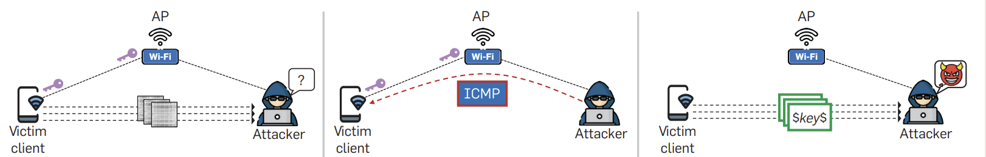
专业名词与协议
攻击流程
成果与防护
创新与思考
应对措施
防范一
防范二
客户端增强：跨层交互验证​ 检测ICMP重定向报文中源IP地址与源MAC地址的不一致性
接入点增强：伪造流量抑制​ 在报文转发过程中，识别源IP被伪造为AP自身地址的恶意ICMP重定向报文
​​(a) 嗅探到的加密帧
​​(b) 向受害者伪造的ICMP错误
​​(c) 攻击者拦截的明文
通过身份欺骗实现的Wi-Fi流量劫持
Notes:
第一种方法是在客户端侧检测。攻击通常伪造源地址进行欺骗，因此客户端可以比对接收到的数据包中的源 IP 地址与源 MAC 地址是否一致。如果发现二者不匹配，则说明该数据包很可能是伪造的，攻击者伪装成合法的接入点（AP）发送了虚假信息。在实际应用中，客户端应通过检测此类不一致性来识别潜在的中间人攻击，并进一步验证管理帧的来源是否合法。
第二种方法是在接入点（AP）侧进行防御。AP 可以增强对伪造管理帧（例如伪造的 SMP 重定向消息）的过滤能力，尤其是那些伪装成来自 AP 本身的消息。AP 应在消息转发的过程中进行源地址验证并触发警报机制。该防御策略依赖于网络处理单元（NPU）的支持，因此需要 NPU 制造商与 AP 供应商之间密切合作，共同在硬件层实现更强的安全策略。

Slide 11
专业名词与协议
攻击流程
成果与防护
创新与思考
论文研究的结构化总结
Wi-Fi加密协议漏洞演化
传统流量劫持技术及其缓解
本研究的突破性定位
Wi-Fi安全机制从WEP到WPA3持续升级，但始终存在致命漏洞：
WEP：RC4算法缺陷导致分钟级破解
WPA：密钥恢复与字典攻击风险
WPA2：KRACK攻击重构密钥，RSNIE漏洞破解密码
WPA3：降级攻击、侧信道破解与分片注入，但仍无法明文劫持流量
恶意AP攻击：需伪造SSID且难劫持已建连接
ARP投毒：MAC-IP绑定与非请求ARP过滤已有效遏制
ICMP重定向：仅适用于未加密以太网或老旧系统
高阶攻击（TCP侧信道/路由污染/IP分片）：多数通过协议硬化、路由认证与分片校验缓解
载体创新：
利用合法AP的NPU硬件级漏洞（CVE-2022-25667）
技术突破：
通过WPA-ICMP跨层冲突绕过加密
伪造UDP端口验证污染路由表
影响颠覆：
首次破解WPA3明文流量劫持
规避现代客户端ICMP验证机制
目标：在攻击原理、攻击条件及影响范上的三重创新。
Notes:
论文还基于 SMP 规范（Social MAC Protocol）评估了不同操作系统在启用相关功能时所面临的攻击风险。SMP 重定向机制被设计用于减少路径冗余（routing holes）并提升网络性能，因此在许多操作系统中，该机制默认是启用的。例如，部分版本的 Linux、FreeBSD，以及早期版本的 macOS、iOS 和 Android 系统都启用了相关的直接通信机制，使它们更容易受到此类攻击的影响。

Slide 12
专业名词与协议
攻击流程
成果与防护
创新与思考
问题挑战
关键创新技术
挑战-确认机制
✓ 发送哈希验证包触发二次响应
✓ 仅需终端升级，兼容现有设备
ICMP验证缺陷
- 无法验证无状态协议ICMP错误消息
- 路径外伪造攻击无防御）
✓ 传输层：
- TCP-MD5/TCP-AO阻断序列号猜测攻击
- 恶意数据包验证失败自动丢弃
✓ 应用层：
- TLS/QUIC实现端到端加密
- 即使链路层沦陷仍保护数据明文
加密保护不足
- 链路层突破后数据暴露
- 恶意注入绕过基础验证
新型语义漏洞 - 四类威胁：信息泄露/ 同步失效/语义鸿沟/身份欺骗 - 缺乏检测手段
自动化挖掘技术：
程序分析：数据流追踪检测同步失效
AI模型：流量模式识别语义鸿沟
Notes:
论文还基于 SMP 规范（Social MAC Protocol）评估了不同操作系统在启用相关功能时所面临的攻击风险。SMP 重定向机制被设计用于减少路径冗余（routing holes）并提升网络性能，因此在许多操作系统中，该机制默认是启用的。例如，部分版本的 Linux、FreeBSD，以及早期版本的 macOS、iOS 和 Android 系统都启用了相关的直接通信机制，使它们更容易受到此类攻击的影响。

Slide 13
总结
​一、漏洞发现：NPU处理器缺陷​✓ 揭示了AP路由器中NPU的漏洞，攻击者可伪造ICMP错误报文发起中间人攻击
​二、技术突破：无恶意AP的MITM攻击技术✓
突破点：利用 ICMP重定向绕过WPA/WPA2/WPA3链路层加密（跨层协议交互漏洞）
UDP端口探测：通过ICMP目标不可达报文识别受害者开放端口
合法报文构造：嵌入真实UDP端口号，欺骗系统通过Socket校验。
​三、攻击评估与防御方案​✓ 真实Wi-Fi网络中验证攻击有效性，提出客户端和接入点双重加固对策。
四、创新与思考✓
从“ICMP验证缺陷”“加密保护不足”“语义漏洞”出发，结合协议层与自动化检测技术，提出更具前瞻性的防御路径。
Notes:
最后，我们对这项研究进行总结。论文发现了路由器中网络处理单元（NPU）存在安全漏洞，攻击者可以利用该漏洞，通过伪造的管理帧（如伪造的 SMP 重定向消息）在 Wi-Fi 网络中发起攻击，无论攻击目标是接入点（AP）还是客户端设备。
为了评估这些伪造消息的合法性，论文提出了一种新方法，用于检测并验证直接管理帧的真实性。研究表明，攻击者可以滥用 SMP 地址机制来绕过安全防护，甚至可在启用了最新 WPA3 安全协议的 Wi-Fi 网络中执行中间人攻击。
作者还对多个主流路由器进行了实际测试，并在真实网络环境中验证了攻击的有效性。最终，论文建议，应在客户端或接入点（AP）侧增强安全机制，从多个层面联动防御，以有效缓解此类安全风险。

Slide 14
参考论文
Feng, X. et al. Man-in-the-middle attacks without rogue AP: When WPAs meet ICMP redirects. In 2023 IEEE Symp. on Security and Privacy (S&P). IEEE, (2022), 694-709.
X. Feng, Q. Li, K. Sun, K. Xu, and J. Wu, "Exploiting cross-layer vulnerabilities: Off-path attacks on the TCP/IP protocol suite," arXiv preprint arXiv:2411.09895, 2024.
Feng, X. et al. Off-path network traffic manipulation via revitalized ICMP redirect attacks. In 31st USENIX Security Symp. (USENIX Security 22). USENIX, (2022), 2619-2636.
Feng, X. et al. PMTUD is not panacea: Revisiting IP fragmentation attacks against TCP. In Network and Distributed System Security Symp. (NDSS). Internet Society, (2022).
Feng, X. et al. Off-path TCP hijacking attacks via the side channel of downgraded IPID. IEEE/ACM Transactions on Networking 30, 1 (2021), 409-422.
Alexander, G., Espinoza, A.M., and Crandall, J.R. Detecting TCP/IP Connections via IPID hash collisions. Proceedings on Privacy Enhancing Technologies 4 (2019), 311-328.
Ali, F. IP Spoofing. The Internet Protocol J. 10, 4 (2007), 1-9.
Bellovin, S.M. A look back at "security problems in the TCP/IP protocol suite". In 20th Annual Computer Security Applications Conf. IEEE, (2004), 229-249.
Baker, F. Requirements for IP Version 4 Routers. RFC 1812. Internet Engineering Task Force, (1995); http://www.rfc-editor.org/rfc/rfc1812.txt.
1
2
3
4
5
6
7
8
9
Notes:
最后，我们对这项研究进行总结。论文发现了路由器中网络处理单元（NPU）存在安全漏洞，攻击者可以利用该漏洞，通过伪造的管理帧（如伪造的 SMP 重定向消息）在 Wi-Fi 网络中发起攻击，无论攻击目标是接入点（AP）还是客户端设备。
为了评估这些伪造消息的合法性，论文提出了一种新方法，用于检测并验证直接管理帧的真实性。研究表明，攻击者可以滥用 SMP 地址机制来绕过安全防护，甚至可在启用了最新 WPA3 安全协议的 Wi-Fi 网络中执行中间人攻击。
作者还对多个主流路由器进行了实际测试，并在真实网络环境中验证了攻击的有效性。最终，论文建议，应在客户端或接入点（AP）侧增强安全机制，从多个层面联动防御，以有效缓解此类安全风险。

Slide 15
THANKS
请老师指正
组长：巩岱松 成员：崔颖欣 梁朝阳 陈展 郭子涵
Notes:
亮亮图文旗舰店
https://liangliangtuwen.tmall.com

